Slide 1
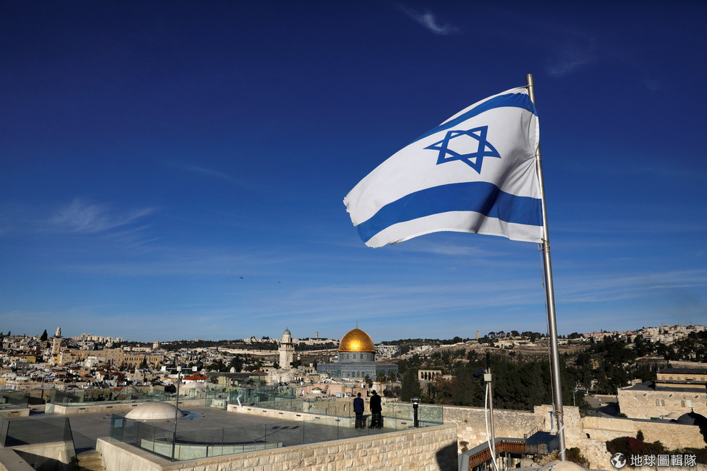

圣经关于
犹太人的预言
分散、逼迫、回归
申命记28:1,58-59
第27课
Notes:
这节课我们要学习圣经中关于犹太人的预言。圣经预言他们会分散、遭逼迫、最终会回归，这些预言果然都一一应验了，说明圣经的确是真神上帝的启示。

Slide 2
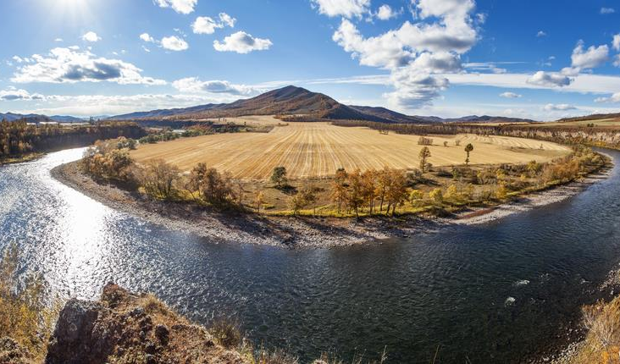
复习：证实圣经是真理的三个步骤
1
罗马书1:20
自从造天地以来，神的永能和神性是明明可知的，虽是眼不能见，但借着所造之物就可以晓得，叫人无可推诿。
第一：自然界证实了存在一位超自然的、非物质的、全能的创造者
Notes:
复习
1.1.三步论证法——大自然、历史、预言
在开始学习今天的内容之前，我们先复习一下。首先，怎么知道创造者存在？对，通过观察大自然，大自然富有规律，生物极其复杂，由此我们就可以判断肯定有一位智慧能力超凡的创造者，正如罗马书1：20告诉我们的，我们一起来背诵：
（P 击）罗马书1：20自从造天地以来，神的永能和神性是明明可知的，虽是眼不能见，但借着所造之物就可以晓得，叫人无可推诿。
2

Slide 3
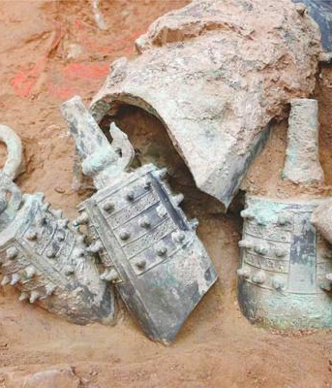
复习：证实圣经是真理的三个步骤
1
2
第一：自然界证实了存在一位超自然的、非物质的、全能的创造者
第二：历史学与考古学证明圣经的记载是准确的
Notes:
接下来的第二步，我们要确认圣经是不是准确的历史。如果圣经的记载经得起考证，那就说明圣经不是后人编造的。
3

Slide 4
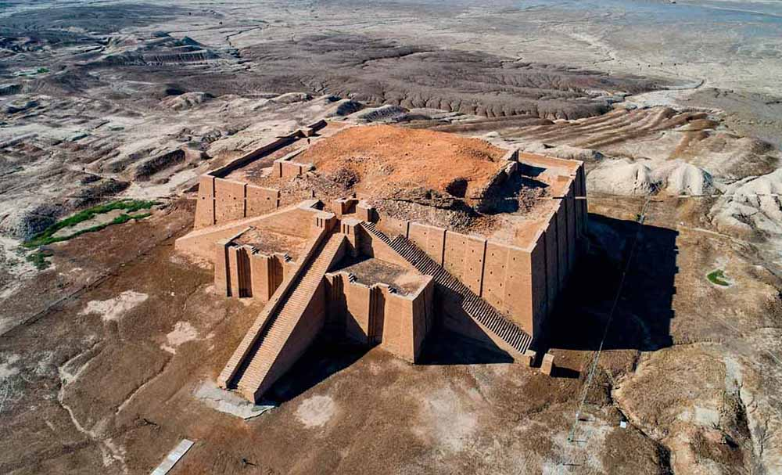


亚伯拉罕的老家吾珥城
Notes:
例如，圣经记载了生活在四千多年前的亚伯拉罕，20世纪的考古发现找到了亚伯拉罕的老家吾珥城，

Slide 5
复习：证实圣经是真理的三个步骤
1
2
3
第一：自然界证实了存在一位超自然的、非物质的、全能的创造者
第二：历史学与考古学证明圣经的记载是准确的
第三：圣经中记载的很多预言在过了很久以后都应验了这证明圣经是上帝的启示
Notes:
第三步，我们从圣经中得应验的预言得知，圣经是上帝的启示。
5

Slide 6
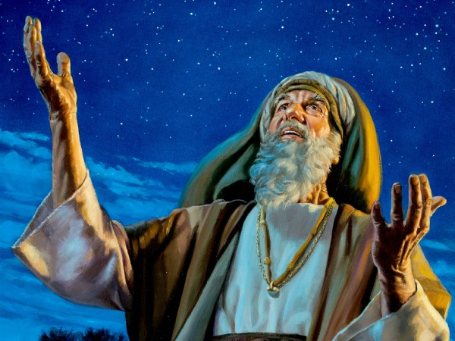
上帝预言要给亚伯拉罕的福分
我必叫你成为大国
我必赐福给你
我必叫你名为大
为你祝福的，我必赐福与他，
那咒诅你的，我必咒诅他
5. 地上的万族都要因你得福
6. 把迦南地赐给你的后裔
Notes:
1.2.上帝对亚伯拉罕的应许
之前，我们学过上帝对亚伯拉罕的应许，都一一应验在了他的后代——犹太人身上，例如：
我必叫你成为大国
我必赐福给你
我必叫你名为大
为你祝福的，我必赐福与他，那咒诅你的，我必咒诅他
地上的万族都要因你得福
把迦南地赐给你的后裔

Slide 7
圣经对犹太人的预言
一、他们会被分散全球；
二、无论去哪儿都要遭受逼迫；
三、他们最终要得迦南地为业。
Notes:
2.圣经关于犹太人的预言
其中一些对于犹太人的预言是到了几百甚至上千年后应验的，说明圣经的确是真神上帝的启示。
今天我们要继续学习圣经对犹太人的预言，其中有三点：
他们会被分散全球；
无论去哪儿都要遭受逼迫；
他们最终要得迦南地为业。这也是上帝给亚伯拉罕的第六条应许：把迦南地赐给你的后裔。

Slide 8
上帝预言巴勒斯坦归犹太人
创世记12:4 亚伯兰【亚伯拉罕】就照着耶和华吩咐他的去了…… 5 ……到迦南地去。7 耶和华向亚伯兰显现，说:“我要把这地赐给你的后裔。”…… 17:8 “我要将你现在寄居的地，就是迦南全地，赐给你和你的后裔永远为业……”
Notes:
创世记12:4亚伯兰【亚伯拉罕】就照着耶和华吩咐他的去了……5……到迦南地去。7耶和华向亚伯兰显现，说:“我要把这地赐给你的后裔。”……17：8“我要将你现在寄居的地，就是迦南全地，赐给你和你的后裔永远为业……”

Slide 9
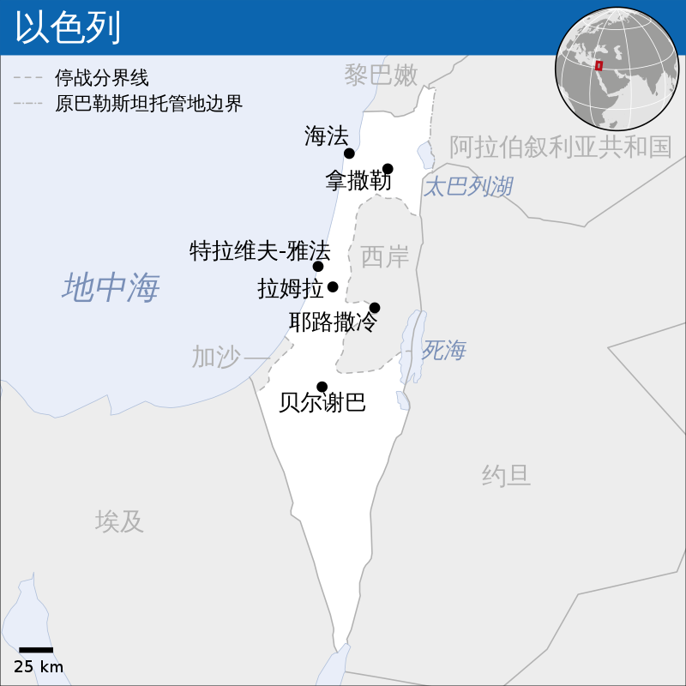
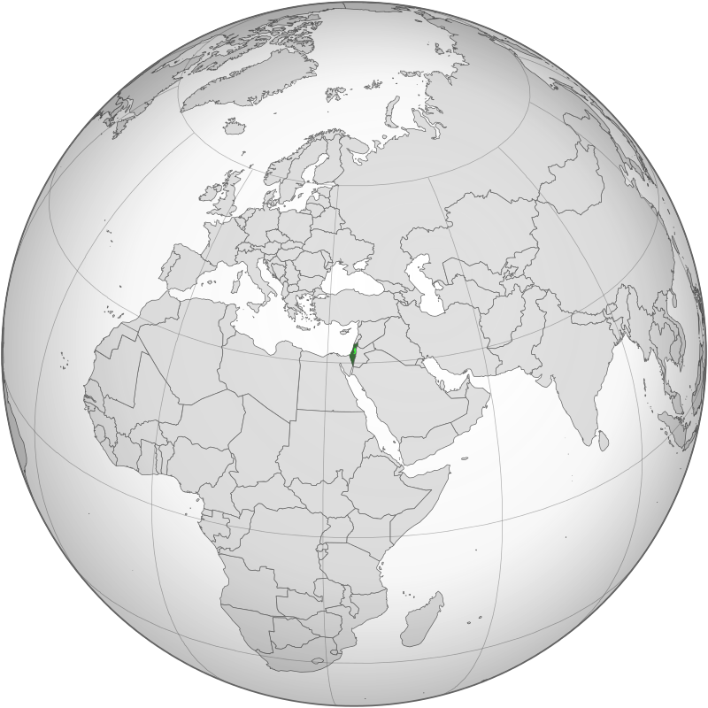
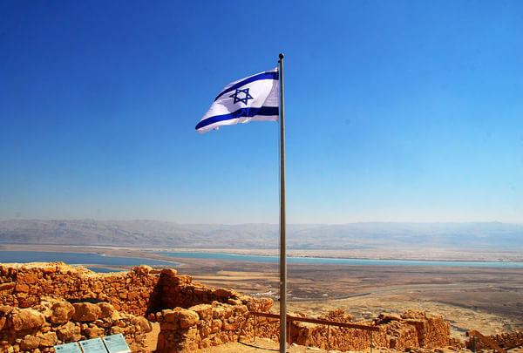
以色列
Notes:
今天，这个应许已经应验了，犹太人生活在巴勒斯坦的以色列，在那里有自己的国家。但以色列在1948年复国之前的1800多年，犹太人被分散在世界各地。下面，我们先来看圣经如何预言了犹太人会分散全球。

Slide 10
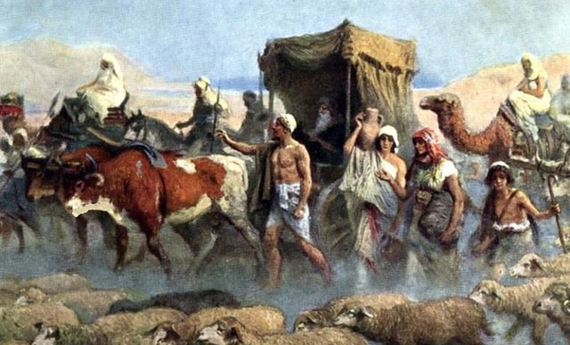
雅各家族下埃及
Notes:
预言及应验之一：犹太人分散全球
3.1.亚伯拉罕预言犹太人未来的两种可能性
我们应该都记得，亚伯拉罕的孙子雅各带着全家人下埃及，后来犹太人在那里生活了400多年。

Slide 11
摩西带领以色列百姓出埃及
Notes:
之后，上帝通过摩西带领犹太人出埃及回迦南应许之地。

Slide 12
摩西颁布律法
Notes:
他们进入迦南地之前，上帝通过摩西把律法颁给他们，之后告诫他们，要遵守上帝的律例，如果遵守，他们就必蒙福，若不遵守，就要受咒诅。摩西预言了他们未来的两种可能性。

Slide 13
预言
听从上帝的话：
申命记28:1 你若留意听从耶和华你神的话，谨守遵行他的一切诫命，就是我今日所吩咐你的，他必使你超乎天下万民之上。
不听从上帝的话：
申命记28:58-59 ……你若不谨守遵行，耶和华就必将奇灾……加在你和你后裔的身上；63 ……你们从所要进去得的地上，必被拔除。64 耶和华必使你们分散在万民中，从地这边到地那边……65 在那些国中，你必不得安逸，也不得落脚之地， ……68 耶和华必使你坐船回埃及去，走我曾告诉你不得再见的路，在那里，你必卖己身与仇敌作奴婢，却无人买。
Notes:
经文先说了他们若听从，就会得福：
申命记28:1你若留意听从耶和华你神的话，谨守遵行他的一切诫命，就是我今日所吩咐你的，他必使你超乎天下万民之上。
下面说，他们若不听从就会遭到咒诅：
申命记28:58-59……你若不谨守遵行，耶和华就必将奇灾……加在你和你后裔的身上；63……你们从所要进去得的地上，必被拔除。64耶和华必使你们分散在万民中，从地这边到地那边……65在那些国中，你必不得安逸，也不得落脚之地，……68耶和华必使你坐船回埃及去，走我曾告诉你不得再见的路，在那里，你必卖己身与仇敌作奴婢，却无人买。

Slide 14
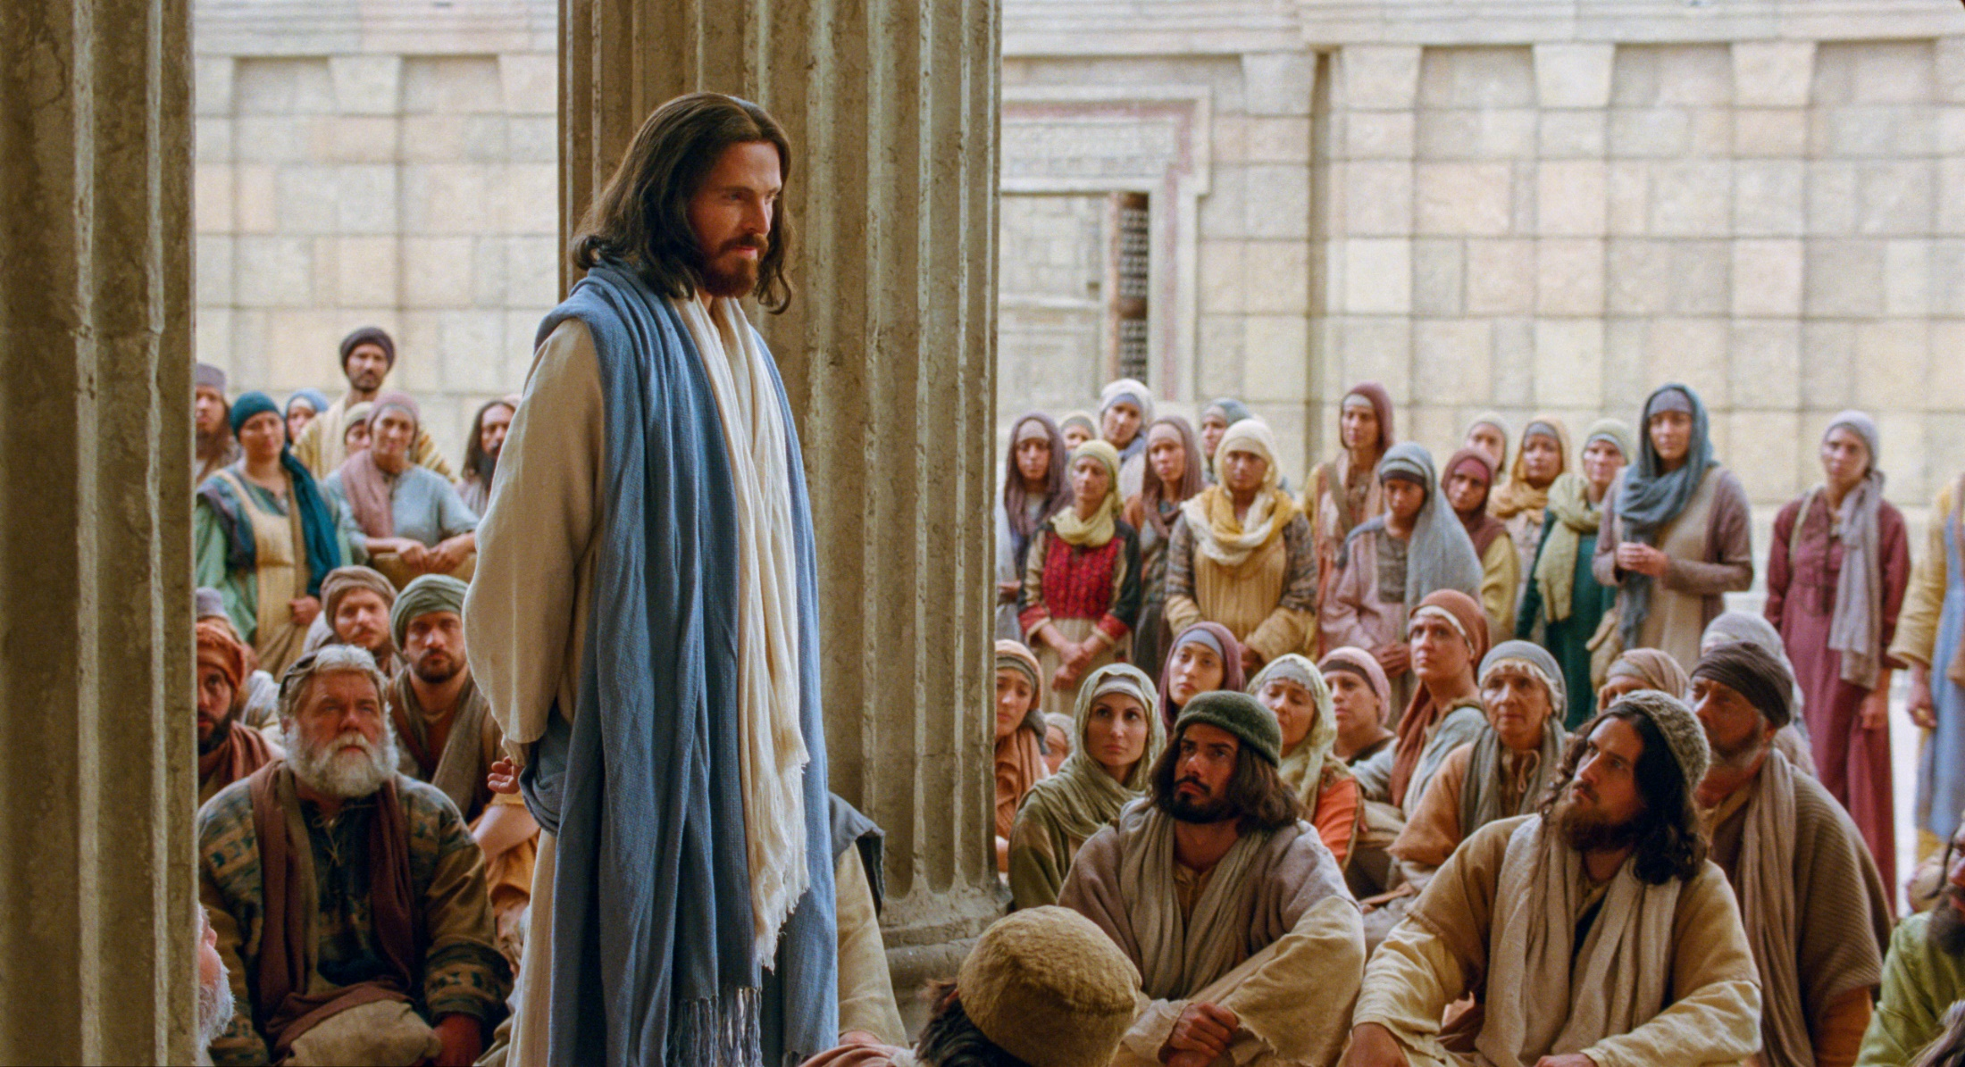
耶稣发出同样的预言
Notes:
3.2.耶稣对犹太人分散的预言
犹太人进入迦南地之后，并没有遵守上帝的律例，结果申命记中的咒诅就临到了他们。
在摩西之后的1400多年，也就是公元30年，耶稣基督也预言了同样的情况。上十字架的前几天，耶稣警告他的门徒，耶路撒冷将会沦陷，圣殿和城市将一并被毁，犹太人也会分散到各国。

Slide 15
耶稣的预言
路加福音21:20 你们看见耶路撒冷被兵围困，就可知道它成荒场的日子近了…… 22 因为这是报应的日子，使经上所写的都得应验…… 24 他们要倒在刀下，又被掳到各国去；耶路撒冷要被外邦人践踏……
Notes:
路加福音21:20你们看见耶路撒冷被兵围困，就可知道它成荒场的日子近了。……22因为这是报应的日子，使经上所写的都得应验。……24他们要倒在刀下，又被掳到各国去；耶路撒冷要被外邦人践踏……
留意耶稣这里说“使经上所写的都得应验”，指的就是旧约经文申命记的预言。耶稣又说，他们要被掳到各国去，耶路撒冷要被外邦人践踏。

Slide 16
圣经预言犹太人分散各地
摩西：
申命记28:64“耶和华必使你们分散在万民中”
耶稣：
路加福音21:24“被掳到各国去”
Notes:
无论是申命记还是路加福音，预言强调的都是分散各地，在申命记中，摩西说的是“分散在万民中”，路加福音中，耶稣说的是“被掳到各国去”。这个预言是什么时候成就的呢？

Slide 17
公元前586年犹太人被掳到巴比伦
Notes:
3.3.犹太人分散的预言应验
早在公元前586年，以色列被巴比伦王尼布甲尼撒攻下，幸存的少数犹太人中一部分被俘虏到了巴比伦，一部分逃往埃及，还有一小部分仍然生活在巴勒斯坦。不过，这并没有应验申命记预言的“分散在万民中”。

Slide 18
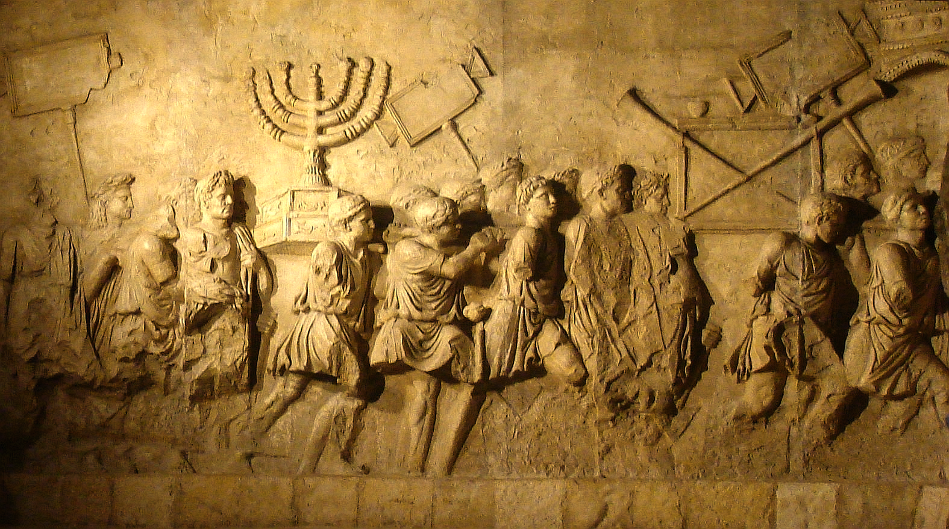
公元70年罗马人洗劫耶路撒冷
Notes:
他们真正被分散全球是要到耶稣升天四十年左右之后，也就是公元70年。那时巴勒斯坦地区由罗马人统治。公元70年，犹太人掀起了一次与罗马人的对抗，想要挣脱罗马人的统治，结果激怒了罗马人，他们摧毁了圣殿和耶路撒冷城，杀了几十万甚至上百万犹太人，大量犹太人被卖作奴隶。

Slide 19
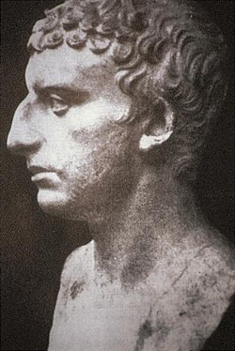
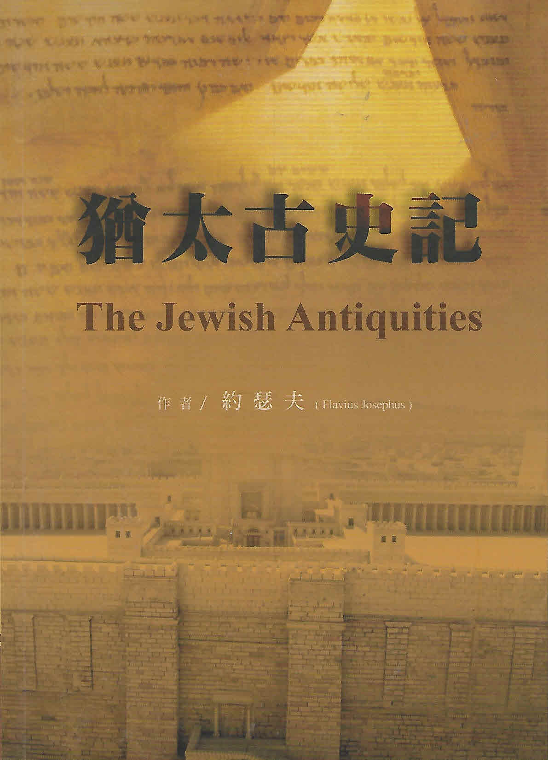
犹太史学家：约瑟夫斯
这尊塑像很可能是
约瑟夫斯
Notes:
顺带说一下，卖作奴隶的这段历史，著名犹太历史学家约瑟夫斯就写过。他的作品中提到公元70年那次对抗之后，罗马人将几万犹太人押到埃及作矿工，同时卖了很多作奴隶，但因为卖的奴隶太多，所以很不值钱，根本卖不到好价钱。这很可能是应验了摩西预言的一个细节：

Slide 20
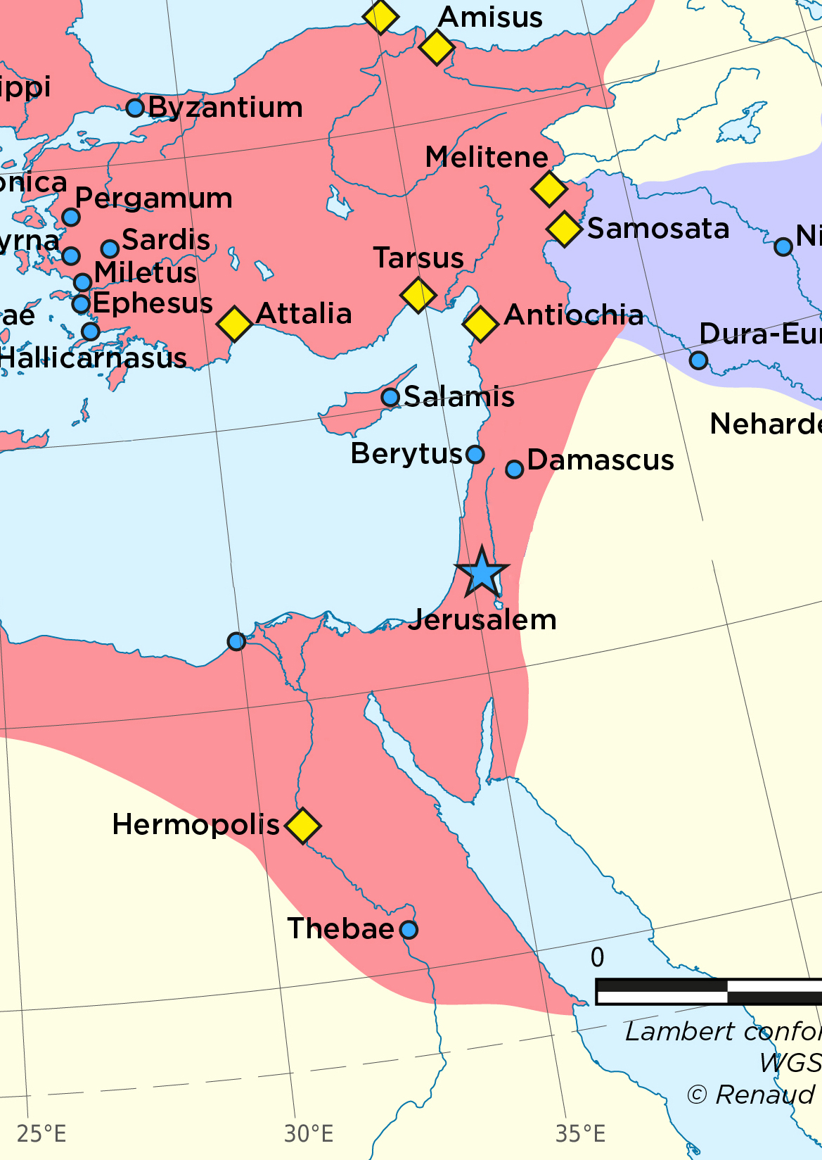
申命记28:68 耶和华必使你坐船回埃及去，走我曾告诉你不得再见的路，在那里，你必卖己身与仇敌作奴婢，却无人买。
耶路撒冷
埃及
Notes:
申命记28:68“耶和华必使你坐船回埃及去，走我曾告诉你不得再见的路，在那里，你必卖己身与仇敌作奴婢，却无人买。”
虽然约瑟夫斯的笔下没有提到他们“坐船”和“卖己身”，但是稍微还原一下当时的情景，我们就能想到。有关“坐船”，去埃及的犹太人走的很可能是当时最普遍的商路——地中海船运，这比押送他们走几百公里的陆路成本低、速度快。有关“卖己身”，我们很容易想到，幸存的一些犹太人流亡异地，包括埃及，为了生存只能把自己卖作奴隶。但是正如约瑟夫斯的记载，当时的市场已经饱和了，自然就会出现如预言所说的“无人买”的情况。

Slide 21
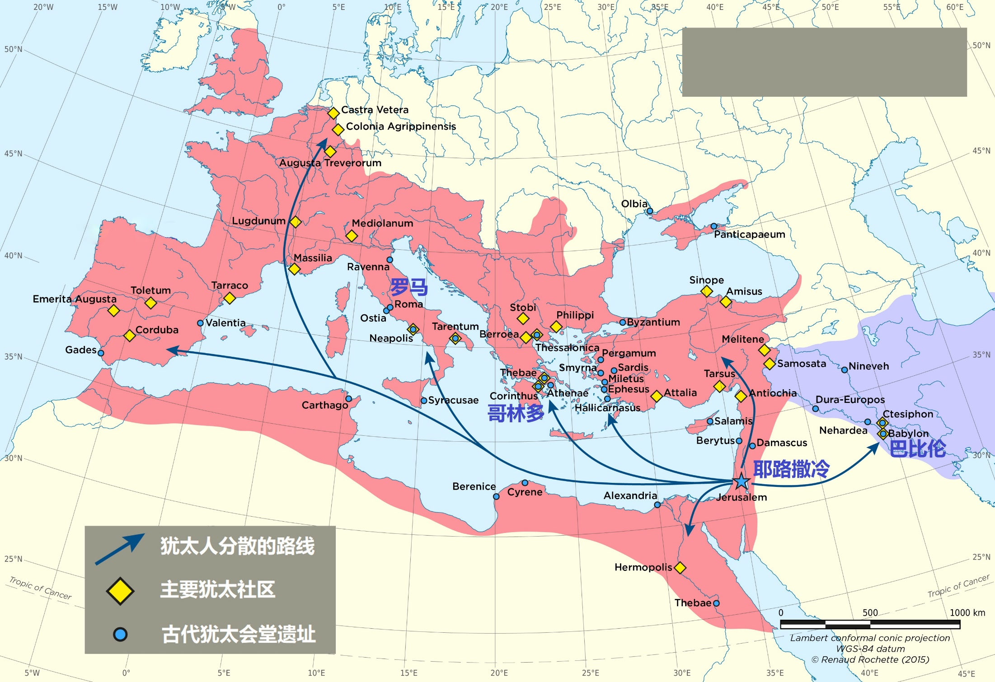
公元135年
犹太人被罗马驱走
Notes:
几十年之后，犹太人再度反抗，到了135年，几乎所有的犹太人都被赶出巴勒斯坦地区，流放各地，在后来的几个世纪中，罗马皇帝禁止犹太人住在巴勒斯坦地区，直到1850年，巴勒斯坦的犹太人也不到两万。摩西和耶稣关于犹太人会被分散到“各国”的预言就这样应验了。

Slide 22
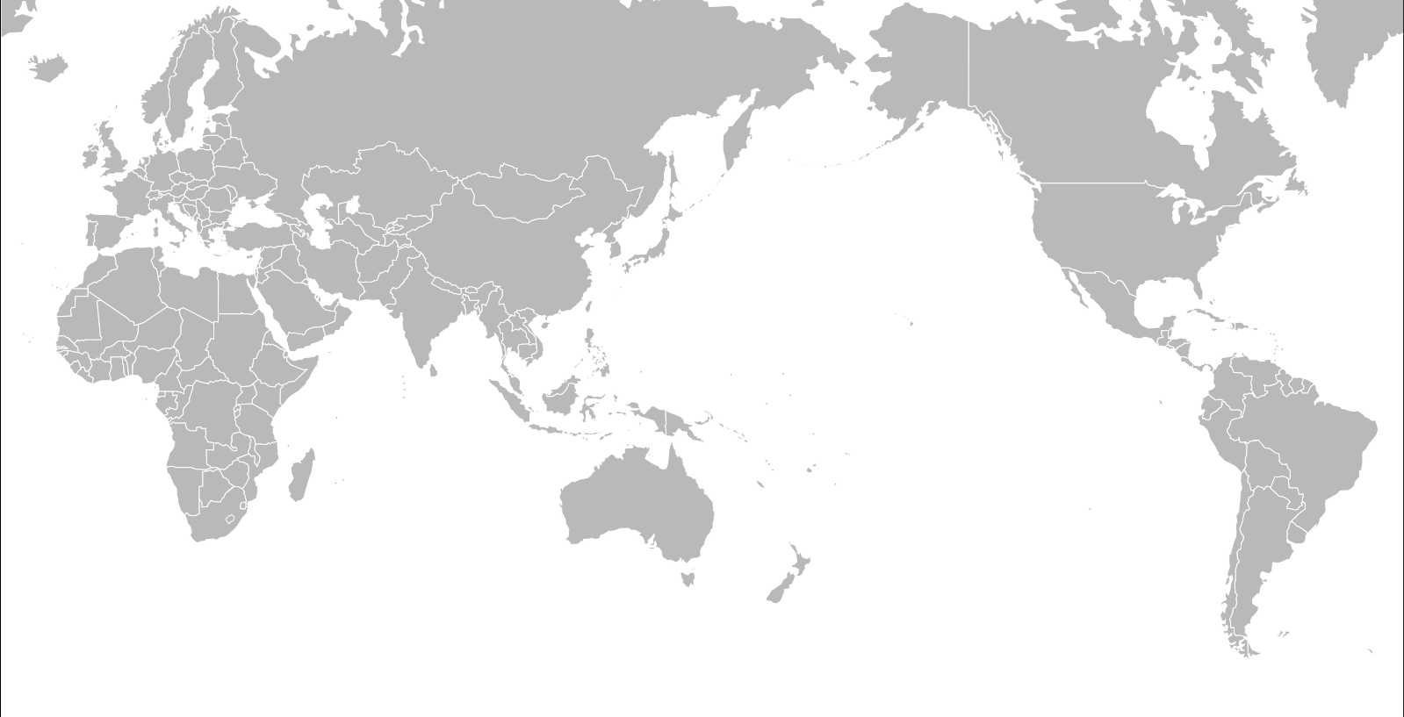
犹太人口1万以下
犹太人口1万-10万
犹太人口10万以上
1938年
Notes:
犹太人散居在世界各地，四处搬迁，长达1800多年。欧洲的每个国家、北非各处、整个中东和印度都能看到犹太人的身影。

Slide 23
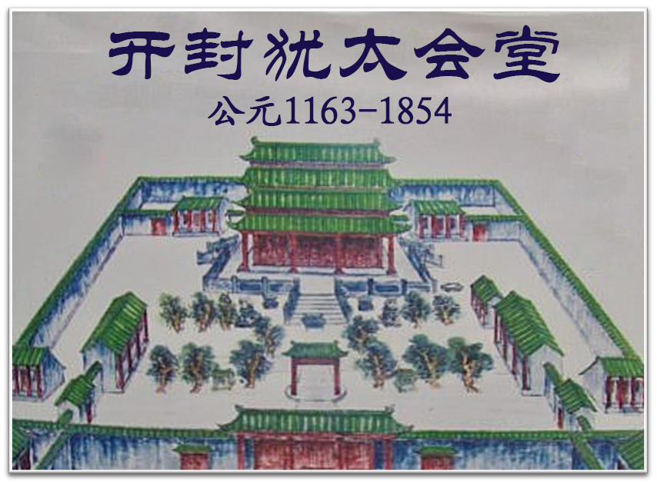
中国河南开封
犹太人口1万以下
犹太人口1万-10万
犹太人口10万以上
1938年
Notes:
他们甚至遍布东南亚和东亚地区，还有些犹太人曾经在河南开封生活了几个世纪。

Slide 24
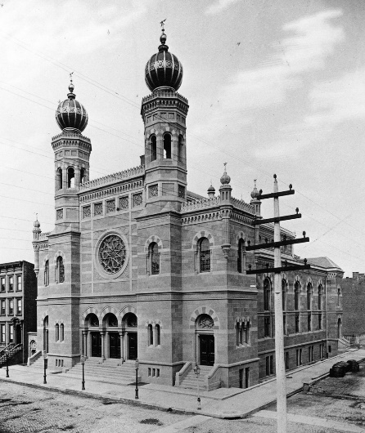
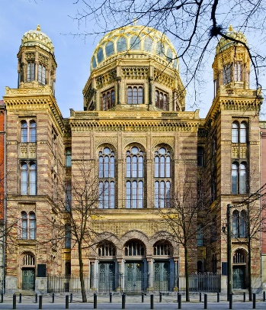
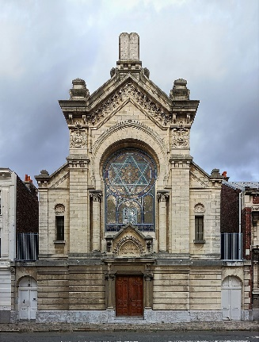
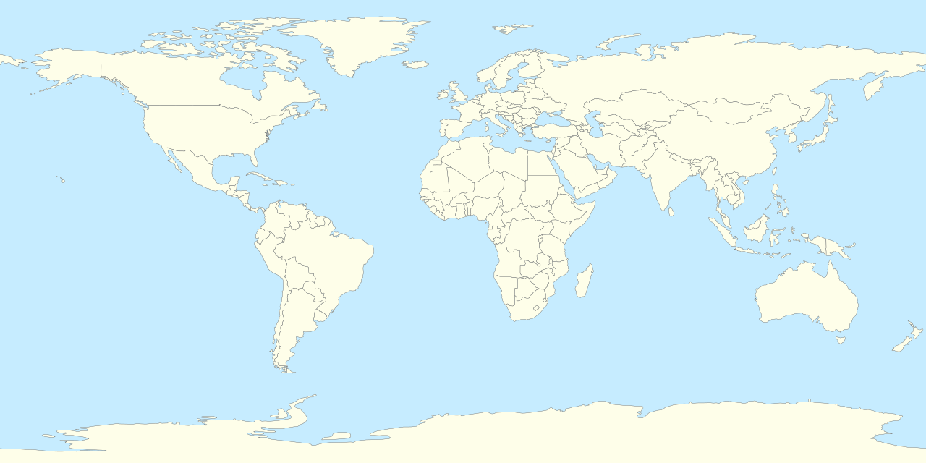
世界各地的犹太会堂
Notes:
人们发现美洲和澳洲后，犹太人也随着过去了，甚至还有些犹太人去了中非和南非。我们从地图上可以看到犹太人分布世界各地的会堂。

Slide 25

带各地民族外貌特征的犹太人
Notes:
混居在各地的犹太人与周边的当地人通婚，甚至从外貌上辨别不出犹太身份。有些犹太人甚至长得像典型的欧洲人，有蓝眼睛、白皮肤、一头金发，还有些犹太人长得和非洲人一样，有深色皮肤。

Slide 26
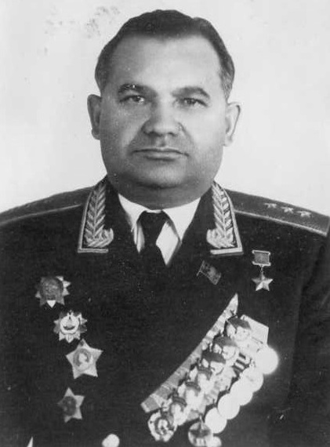
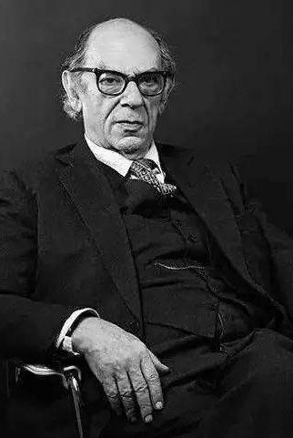
融入西方社会担任要职的犹太人
犹太裔英国首相
本杰明·迪斯雷利
犹太裔苏联红军英雄
雅科夫·格里戈里耶维奇
牛津大学教授
以赛亚·柏林
Notes:
他们积极地参与当地政治、军事、教育和所有普通的社会活动。19世纪的英国首相本杰明·迪斯雷利就是一名犹太人。二战时期，苏联红军中有超过35万的士兵是犹太人，一位苏联红军英雄雅科夫·格里戈里耶维奇大将就是犹太人。犹太人在教育领域也很活跃，美国一流大学中，有30%的教授是犹太人，当今世界还有许多高校的学者是犹太人，包括英国牛津大学著名学者以赛亚·柏林。

Slide 27
Notes:
他们和当地人似乎融合得很好，后来连自己的语言都遗忘了，用当地人的语言沟通。犹太人自己的希伯来语变成了一种只出现在宗教仪式中的语言，只用于会堂里面吟诵经文和祷告词。到了19世纪，已经没有人会用希伯来语沟通。我们知道，语言是一个民族的重要特征。犹太人不仅因通婚，在外貌上跟别的民族一模一样，就连他们自己的语言也不再使用，在这种情况下，一般来说，一个民族就消亡了。

Slide 28
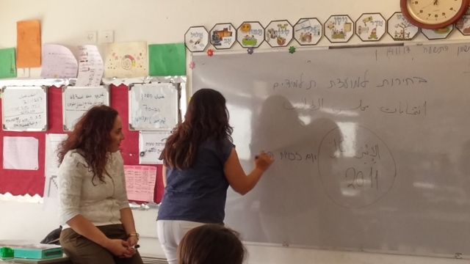
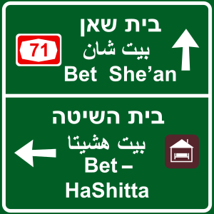
世界各地的犹太人
Notes:
但上帝的手一直保守他们，让这个民族继续存在，没有被同化。到了20世纪，犹太人经过刻意的恢复，才让这个已经死去的语言重现生机。让一个已死的语言又活过来，变成日常沟通的语言，甚至是一个群体的母语，这个现象在历史上是绝无仅有的。他们看似融入了当地社会，但是上帝在对亚伯拉罕的应许中就预言了要把巴勒斯坦赐给犹太人，所以他们一直都没有被同化，始终保持着自己民族身份的特征。

Slide 29
预言
申命记28:65 在那些国中，你必不得安逸，也不得落脚之地。
Notes:
4. 预言及应验之二：犹太人无论去哪儿都遭受逼迫
另一个对犹太人的预言就是，他们无论到哪儿都会遭受逼迫。申命记中说过：“在那些国中，你必不得安逸，也不得落脚之地”，因此他们虽然在一个地方生活上一段时间，有些情况超过一千年，过着看似稳定的生活，但终于还是不得落脚。这在历史上一而再再而三地发生。

Slide 30
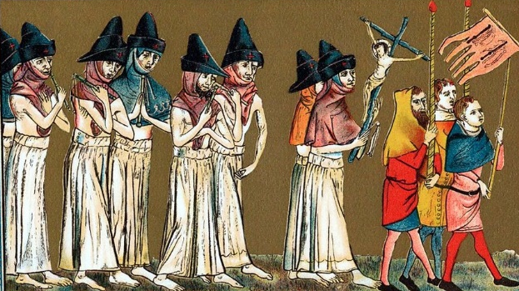
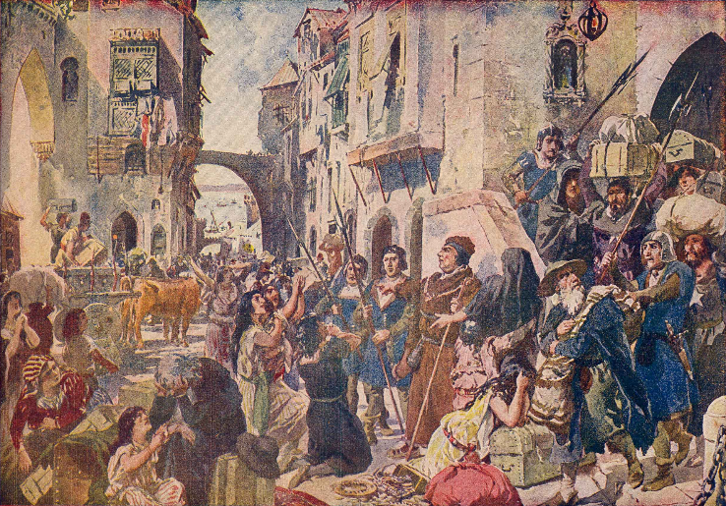
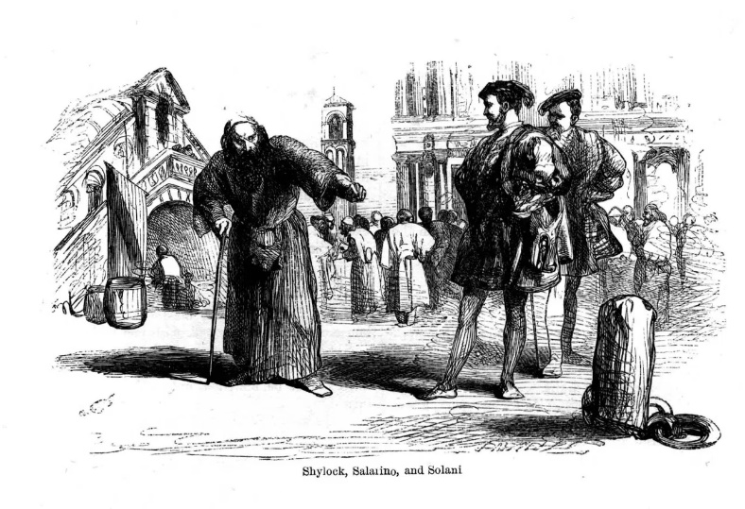
犹太人四处被迫害
1290年
犹太人被赶出英国
1306年
犹太人被逐出法国
1492年
犹太人被赶出西班牙
1496年
被赶出葡萄牙
16世纪 在意大利和德国
被驱赶或迫害
Notes:
犹太人在英国、法国和西班牙等地生活几百年，流利使用当地的语言，融入当地社会，但是总会遭到突如其来的逼迫，甚至是种族屠杀。有的时候，整个犹太群体会被强行赶逐。1290年，犹太人被全部赶出英国；1306年被赶出法国；1492年被赶出西班牙；1496年，在葡萄牙被驱赶；16世纪，类似的情况接二连三发生在意大利和德国。

Slide 31
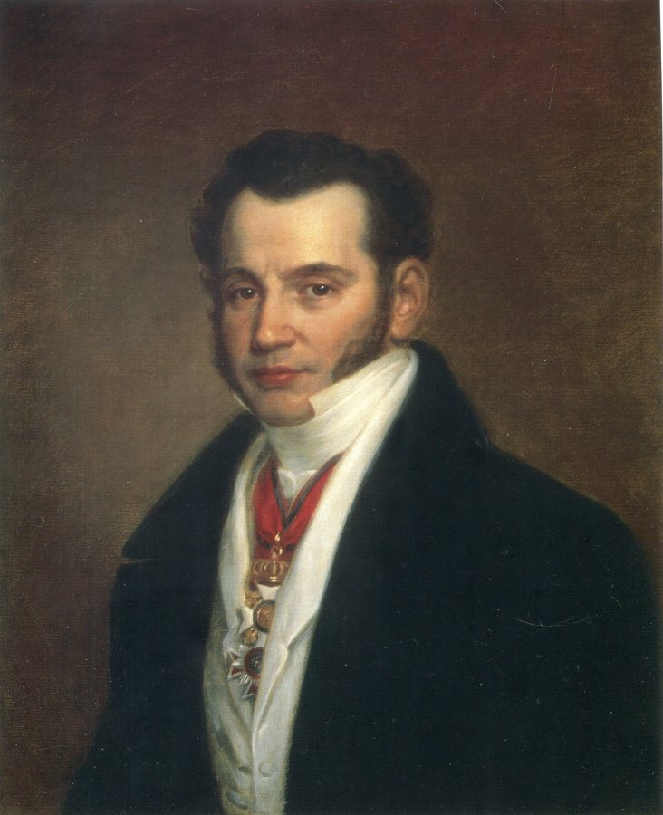
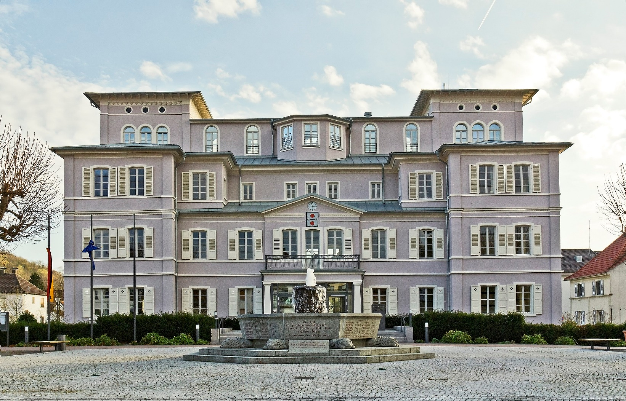
Carl Mayer von
Rothschild
罗斯柴尔德家族
1788-1855
1764年建造
Notes:
后来的几个世纪，他们还是能再回这些国家。例如，犹太人17世纪回到德国后享有了几百年的安定生活，其中就有著名财团罗斯柴尔德家族。图片中是他们德国的豪宅。但是申命记说“在那些国中，你必不得安逸”,他们果然按预言所说的遭到了迫害。

Slide 32

纳粹种族大屠杀
Notes:
后来，德国纳粹掀起了对犹太人的种族性屠杀。这些在德国安居了几百年的犹太人，最后也没有逃脱申命记预言的迫害。

Slide 33
上帝为什么要把他们赶出以色列
Notes:
上帝为什么允许犹太人在公元70年被放逐，以致他们散居世界各地长达1800年之久又在各个地方遭受逼迫呢？毕竟，第一世纪耶稣时代的犹太人没有祭拜偶像，没有将孩子献作祭物，没有犯从前被巴比伦俘虏的犹太人所犯的罪，但他们的惩罚要比巴比伦俘虏更重、更长久。那么，他们究竟做了什么呢？

Slide 34
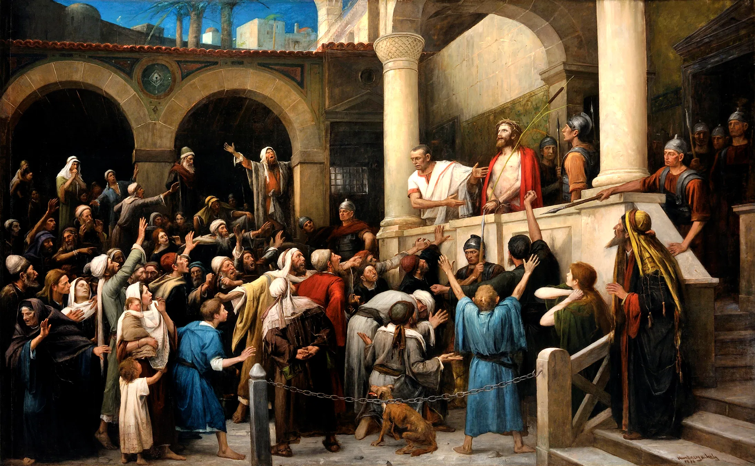
犹太人拒绝弥赛亚
Notes:
他们的大罪在于，作为一个群体，他们拒绝了弥赛亚耶稣基督。彼拉多想要释放耶稣的时候，犹太人还是喊着说：“钉他十字架”。拒绝耶稣其实等于拒绝上帝，那位道成肉身来到世界的上帝。耶稣早已知道这一点，也知道他们会为此付出多么惨重的代价。

Slide 35
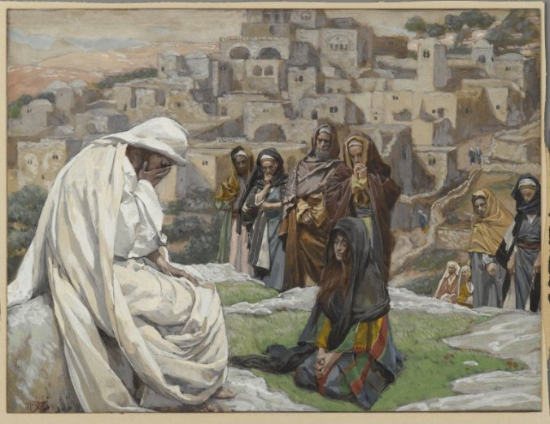
路19:41 耶稣快到耶路撒冷，看见城，就为它哀哭……
Notes:
在耶稣受难前的几天，想到犹太人的选择和未来的痛苦，耶稣为他们哀哭。
路加福音19：41耶稣快到耶路撒冷，看见城，就为它哀哭……
耶稣预测到了什么令他哀哭？从他几天后的话中可以看到：

Slide 36
马太福音23:37【耶稣说】耶路撒冷，耶路撒冷啊，你杀害先知，又用石头把奉派到你们那里的人打死。我多次想招聚你的儿女，好像母鸡招聚小鸡到翅膀底下，只是你们不愿意。38 你看，你们的家必成为荒场，留给你们。
Notes:
马太福音23:37【耶稣说：】耶路撒冷，耶路撒冷啊，你杀害先知，又用石头把奉派到你们那里的人打死。我多次想招聚你的儿女，好像母鸡招聚小鸡到翅膀底下，只是你们不愿意。38你看，你们的家必成为荒场，留给你们。
耶稣知道申命记28章和其它地方记载的咒诅将因此临到他们。作为上帝肉身的选民，犹太人整体受到的也是肉身的惩罚：分散各地；经受上帝允许的迫害，但这些迫害不是上帝主动造成的。

Slide 37
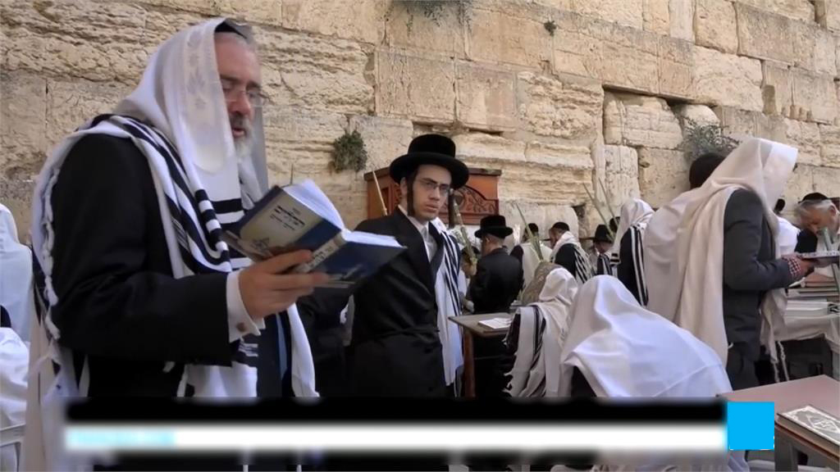
Notes:
当然，这些预言不能成为逼迫犹太人的理由，我们作为基督徒，坚决反对任何反犹主义或逼迫犹太人的行为。我们效法耶稣，爱所有的人，当然也包括犹太人。

Slide 38
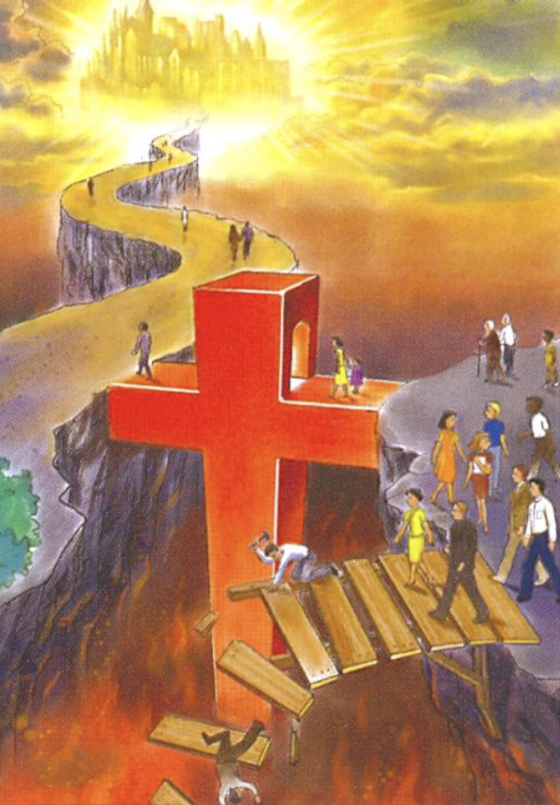
Notes:
我们不是上帝肉身的选民，这些与我们非犹太人有什么关系呢？就像犹太人拒绝耶稣会带来他们今生的痛苦一样，任何人拒绝耶稣的救恩也会遭受属灵的惩罚，就是死后下地狱，按照人自己所犯的罪，遭受相应的痛苦，直到永远。希望大家不要落到这个结局。犹太人的历史警戒着我们。

Slide 39
把迦南地赐给你的后裔
Notes:
尽管上帝容许犹太人被分散、受逼迫，但是他没有忘记对亚伯拉罕的应许，就是我们学习的最后一条上帝给亚伯拉罕的应许：把迦南地赐给你的后裔永远为业。

Slide 40
上帝预言迦南归犹太人永久为业
创世记12:4 亚伯兰【亚伯拉罕】就照着耶和华的吩咐去了…… 5 ……往迦南地去。7 耶和华向亚伯兰显现，说:“我要把这地赐给你的后裔。”……17:8“我要将你现在寄居的地，就是迦南全地，赐给你和你的后裔永远为业……”
Notes:
5. 预言及应验之三：犹太人回归
5.1.对犹太人回归的预言
创世记12:4亚伯兰【亚伯拉罕】就照着耶和华的吩咐去了……5……往迦南地去。7耶和华向亚伯兰显现，说:“我要把这地赐给你的后裔。”……17：8“我要将你现在寄居的地，就是迦南全地，赐给你和你的后裔永远为业……”

Slide 41

亚伯拉罕
公元前
2000年
左右
以赛亚
公元前
700年
左右
以西结
公元前
585年
耶稣基督
公元
元年
Notes:
上帝给亚伯拉罕的这个应许是公元前2000年左右。后来，上帝又借着几位先知反复地预言了犹太人会永久承受巴勒斯坦为产业。我们接下来一起看看上帝通过以赛亚和以西结发出的预言。

Slide 42
先知以赛亚
亚伯拉罕
公元前
2000年
左右
以赛亚
公元前
700年
左右
耶稣基督
公元
元年
Notes:
公元前700年左右，以赛亚在上帝的启示下预言了犹太人会被赶散全球，而且之后上帝会让他们再度回归。

Slide 43
上帝预言迦南归犹太人永久为业
以赛亚书11:11 当那日，主必二次伸手救回自己百姓中所余剩的，就是在亚述、埃及、巴忒罗、古实、以拦、示拿、哈马，并众海岛所剩下的。12 ……招回以色列被赶散的人，又从地的四方聚集分散的犹大人。
Notes:
以赛亚书11：11当那日，主必二次伸手救回自己百姓中所余剩的，就是在亚述、埃及、巴忒罗、古实、以拦、示拿、哈马，并众海岛所剩下的。12……招回以色列被赶散的人，又从地的四方聚集分散的犹大人。
我们或许熟悉以赛亚对巴比伦俘虏的预言，他也预言了以色列百姓从巴比伦回归。但是请大家留意这里经文中所说的回归和从俘虏到巴比伦之后的回归是两个事件，首先这是主“二次伸手救回”犹太人，而且，在圣灵的启示下，以赛亚的预言也暗示了他们再次被驱逐离开以色列，这次驱逐后是分散到全球。上帝这一次将他们召回，不是从巴比伦或周围几个中东的国家把他们召回，而是从世界各地，天南海北聚集这些分散的犹太人。所以，这里上帝通过他的先知既预言了犹太人会分散世界各地，又预言了他们的回归。

Slide 44
先知以西结
亚伯拉罕
公元前
2000年
左右
以西结
公元前
585年
耶稣基督
公元
元年
Notes:
生活在以赛亚一百多年后的以西结先知也发出了类似的预言：

Slide 45
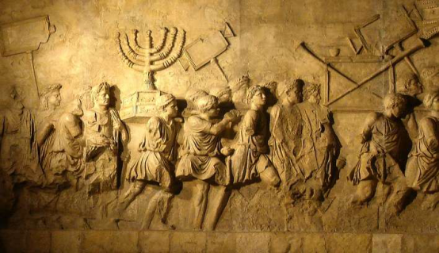
上帝预言迦南归犹太人永久为业
以西结书37:21“要对他们说，主耶和华如此说：‘我要将以色列人从他们所到的各国收取；又从四围聚集他们，引导他们归回本地。’”
Notes:
以西结书37:21要对他们说：“主耶和华如此说：‘我要将以色列人从他们所到的各国收取；又从四围聚集他们，引导他们归回本地。’”（如果有学生想确认这节经文是否指的是末世，可以参考以西结书37:24、38：8，这两节经文讲的是末世。）留意以西结说上帝要从“各国收取”“引导他们归回本地”。

Slide 46
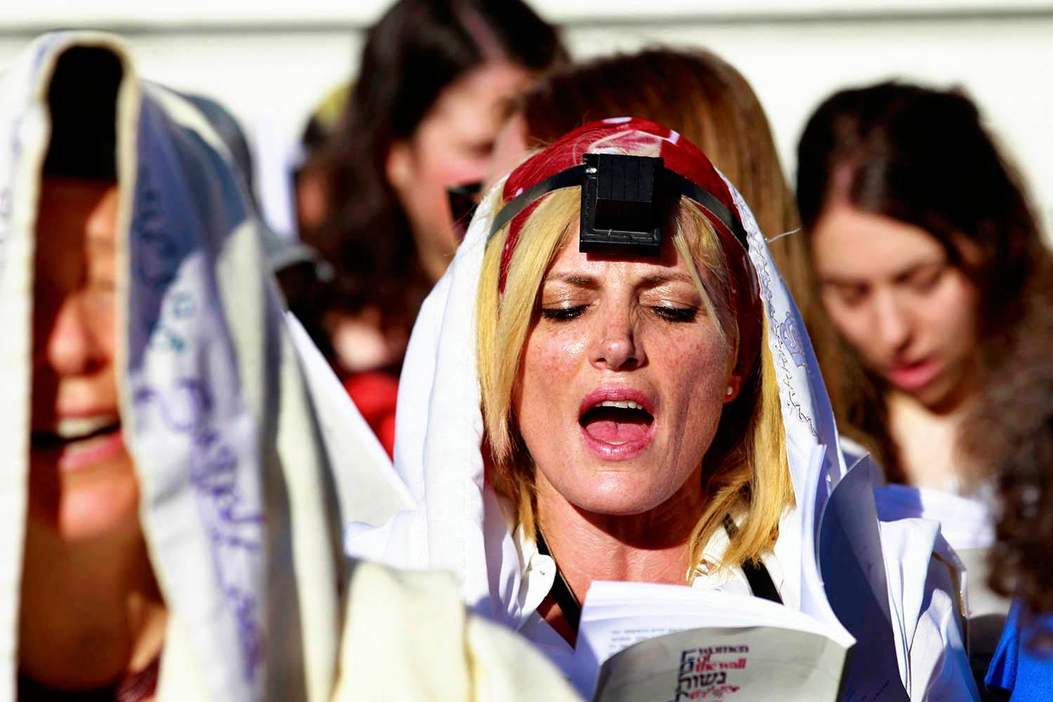

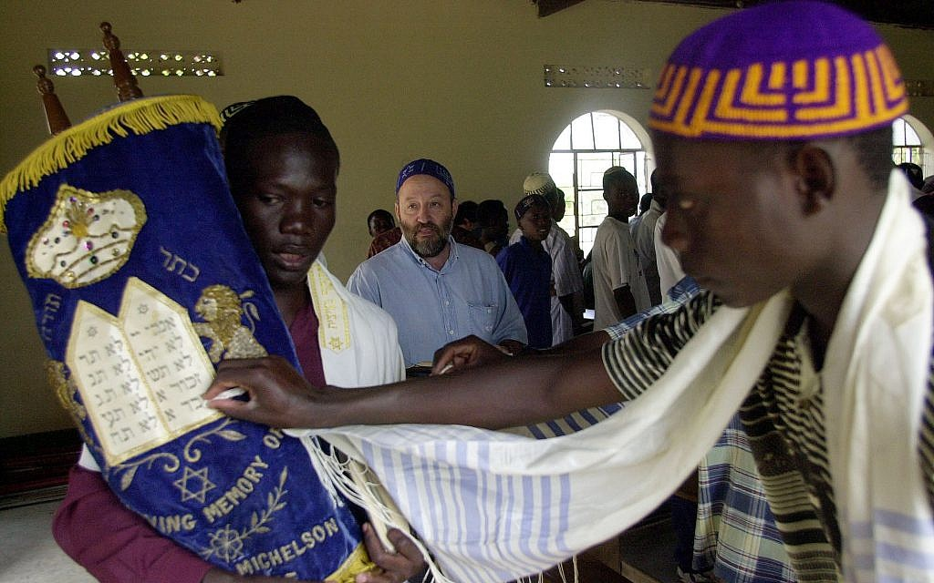
Notes:
5.2.犹太人回归的预言应验
犹太人自从被罗马人赶散之后，流浪四方一千多年，分布在世界的各国中。刚才我们看过，无论他们表面上多么像当地人，与当地社会融合，但他们没有被同化，还是以一个独立的民族存在。直到今天，社会学家都难以理解这个现象，历史上似乎找不到第二个案例。犹太民族没有完全被同化，是保证他们能被上帝从列国中召回的一个重要前提。另外，上帝也要确保他们没有在巴勒斯坦以外重建国家，同时确保巴勒斯坦地区为他们留着。这样犹太人才能被上帝从列国中召回，回到巴勒斯坦承受上帝给他们祖先亚伯拉罕的应许。

Slide 47
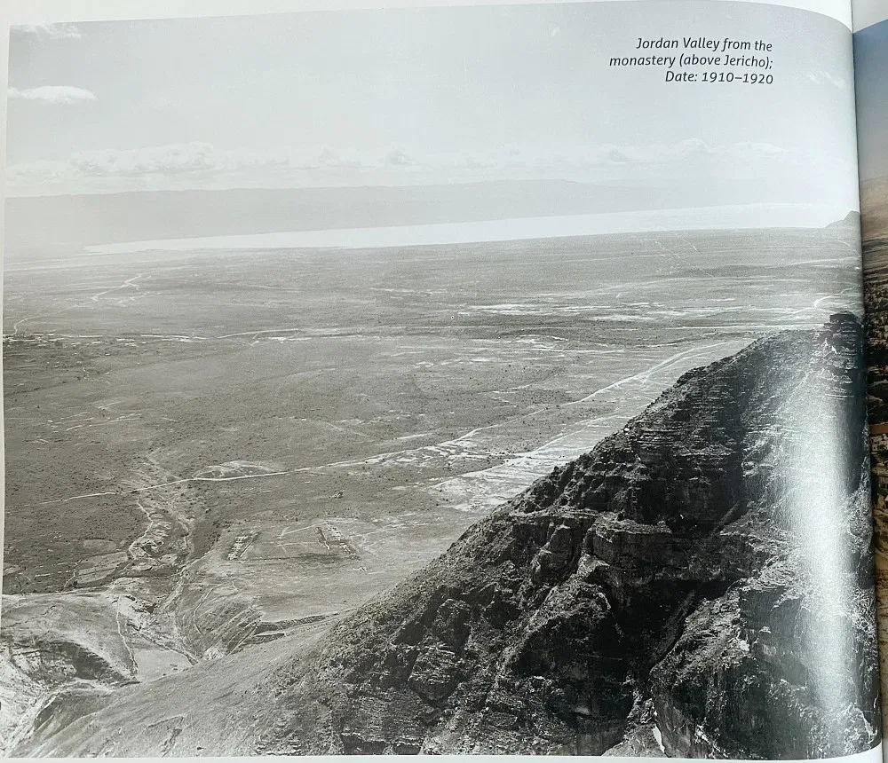
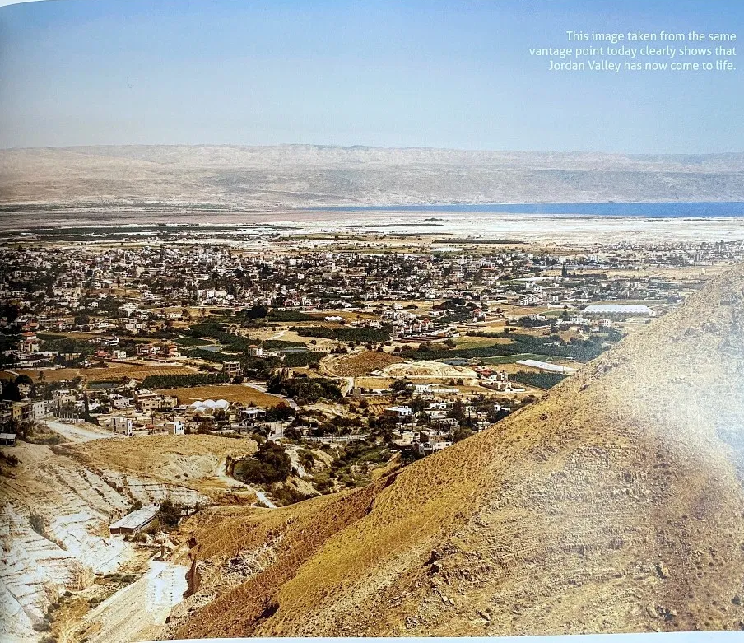
耶利哥平原
1910-1920年间对比现代
Notes:
在犹太人离开巴勒斯坦地区的1800多年，那片地区一直都十分荒凉，人口稀少。到20世纪初，那里的人口也只有五十万上下，也许只是耶稣基督在世时代的四分之一。

Slide 48
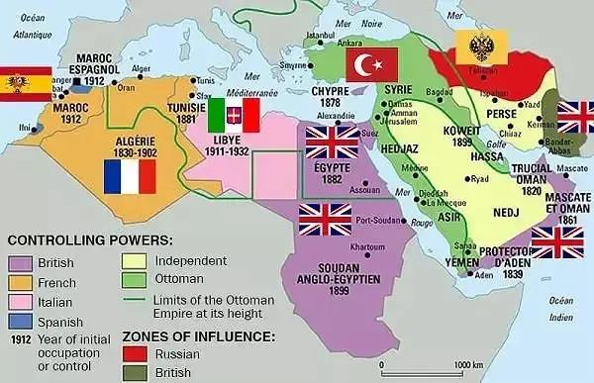
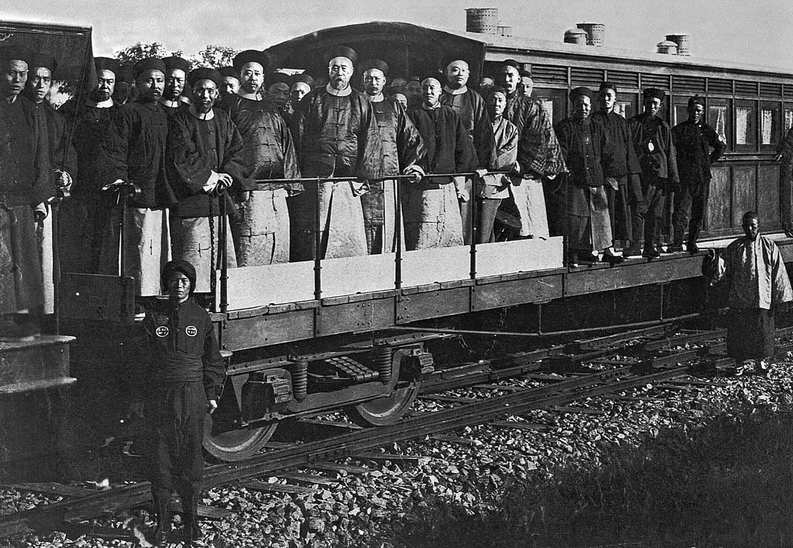
一战后
英国管理巴勒斯坦
的地图
约1920年
锡安运动
19世纪末
或20世纪初
Notes:
20世纪的巴勒斯坦成了大英帝国管辖的区域，锡安运动也鼓励犹太人回去，但是那时大部分的犹太人都在西方国家过着安定舒适的生活，高度参与社会活动，就连居住在中东各国的50万犹太人，也已经在那里生活了几百甚至上千年。犹太人根本不愿意回到这片荒凉的地方。截至1924年，回到巴勒斯坦的犹太人也不过11万3000人，不到全球犹太人口的1%。但上帝的手在应验千年前发出的应许和预言，犹太人必须回归。

Slide 49
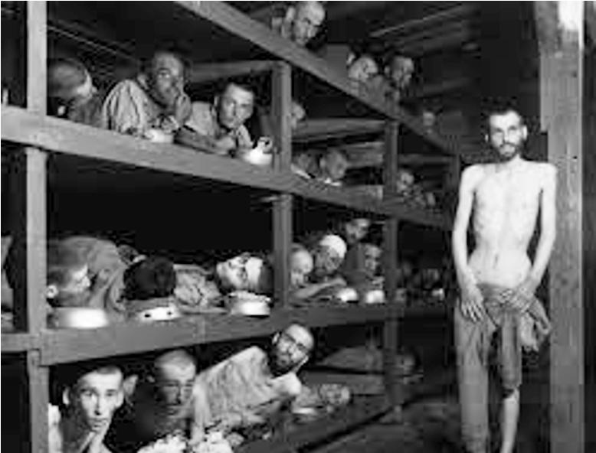
纳粹种族大屠杀
纳粹集中营的毒气室
Notes:
什么时候犹太人才开始大批回归以色列呢？纳粹对犹太人的种族屠杀似乎唤醒了犹太人的民族认同感，上个世纪30年代，纳粹的逼迫持续加剧，在六百万犹太人被有组织地屠杀后，犹太民族才最终觉悟，他们必须要有自己的国家。犹太人才开始大批返回以色列。二战至今，大概已有三百万犹太人回到了巴勒斯坦。

Slide 50
上帝使用人的恶行成就他自己的旨意
Notes:
在纳粹逼迫犹太人的时期，居住德国和波兰境内的犹太人无论身份地位，都难逃劫难，他们的财产被没收、遭暴打、作奴隶、饿死，被关在伪造成浴室的毒气室内被毒死。当时，有一些非犹太民族冒着生命危险拯救犹太人，其中就包括一名中国人。

Slide 51
何凤山
Notes:
这位历史英雄是何凤山，当年在维也纳当中国领事，今天还为犹太人所纪念，因为他给数以千计的犹太人签发了中国签证，给他们一条逃往上海的生路。

Slide 52
Notes:
6. 关于犹太人的预言是被刻意应验的吗？
那么，这些关于犹太人的预言是不是被人刻意应验的呢？犹太人显然不会自己刻意去应验自己受逼迫的预言。那么德国纳粹呢？是他们刻意应验预言吗？希特勒是一个无神论者和狂热的进化论者。他不相信圣经也根本无意应验预言！他极度仇恨犹太人，他认为他们低人一等，尚未进化成人，并对德国造成人种污染。怀着这样的偏见，希特勒鼓动群众屠杀犹太人。虽然上帝不赞同恶行，憎恶纳粹对犹太人和其他民族的屠杀，但是这很好地说明了上帝可以用恶人的恶行来达成他的目标。因为纳粹的迫害成为一个应验犹太人回归以色列重建国家的重要催化因素。

Slide 53
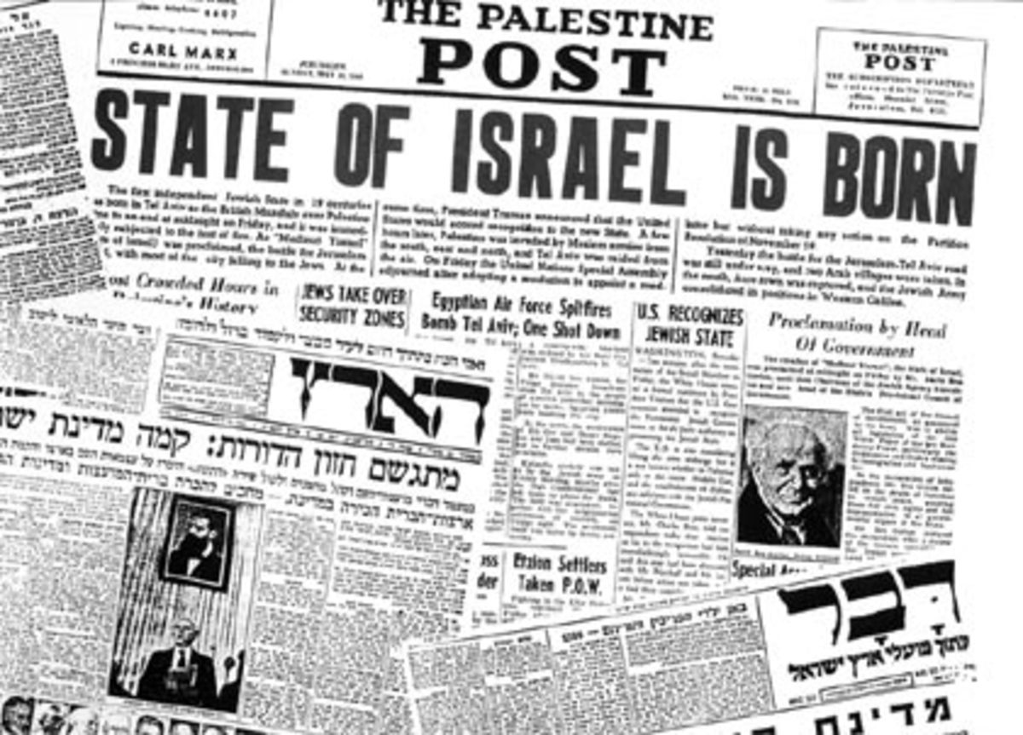
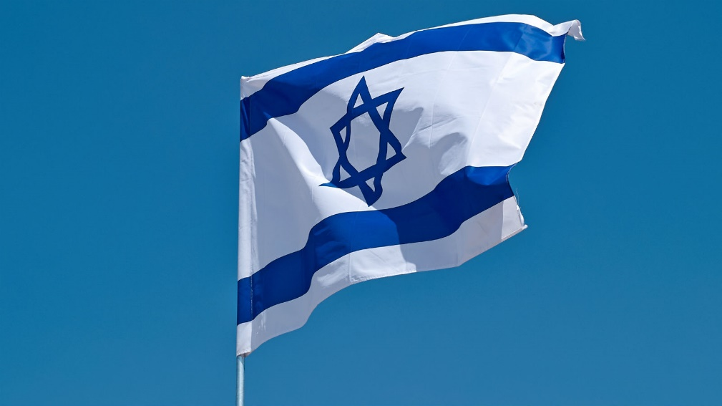
1948年，以色列建国
Notes:
于是，1948年以色列建国了，在亡国了2500多年之后，犹太人复国了。这真是世界瞩目的一大奇事！圣经中的预言是出自掌管万有的上帝，他说了就一定会成就。犹太人的独特性和以色列的复国是留给现世最好的一个证据，说明记载这些预言的圣经的确是上帝的启示。

Slide 54
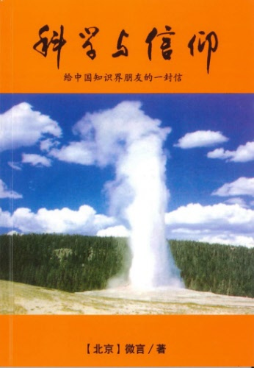
Notes:
微言先生是一位建国初期的基督徒，他历经十年文革活了下来。十年浩劫，基督徒受了不少苦难。他能够坚持自己的信仰，其中一个原因就是看到上帝对以色列的应许是如何在他的时代得到应验。以下摘自他1996年出的书《科学与信仰》：

Slide 55
《科学与信仰》
“……以色列人的经历以一般历史的眼光看来，实在太奇特，太不可思议。为什么以色列这么一个又弱又小的民族，亡国已经二千五百多年（相当于中国春秋时代），被驱离本土，并分散到世界各地也已经近二千年，却不被同化消灭？为什么连续不断的苦难和浩劫总是紧紧伴随著这个弱小却又表现非凡的民族？为什么一个这么被鄙视、迫害的弱小民族却在亡国失土两千多年以后居然又能重建他们的国家？”
Notes:
……以色列人的经历以一般历史的眼光看来，实在太奇特，太不可思议。为什么以色列这么一个又弱又小的民族，亡国已经2500多年（相当于中国春秋时代），被驱离本土，并分散到世界各地也已经近二千年，却不被同化消灭？为什么连续不断的苦难和浩劫总是紧紧伴随著这个弱小却又表现非凡的民族？为什么一个这么被鄙视、迫害的弱小民族却在亡国失土两千多年以后居然又能重建他们的国家？

Slide 56
《科学与信仰》
“为什么这么一个小国在强敌围攻，战祸不断的情况下，却不被摧毁，反而越战越强，在短短几十年中，把一块荒凉不毛之地改造为沃土良田，并建立起现代化的工农业国家？所有这些，在人看来都是难以置信的奇迹，但从圣经看来却是理所当然，事所必至。因为早在两、三千年以前，圣经已经预先将以色列人日后的这些情景写得清清楚楚。“
Notes:
为什么这么一个小国在强敌围攻，战祸不断的情况下，却不被摧毁，反而越战越强，在短短几十年中，把一块荒凉不毛之地改造为沃土良田，并建立起现代化的工农业国家？所有这些，在人看来都是难以置信的奇迹，但从圣经看来却是理所当然，事所必至。因为早在两、三千年以前，圣经已经预先将以色列人日后的这些情景写得清清楚楚。

Slide 57
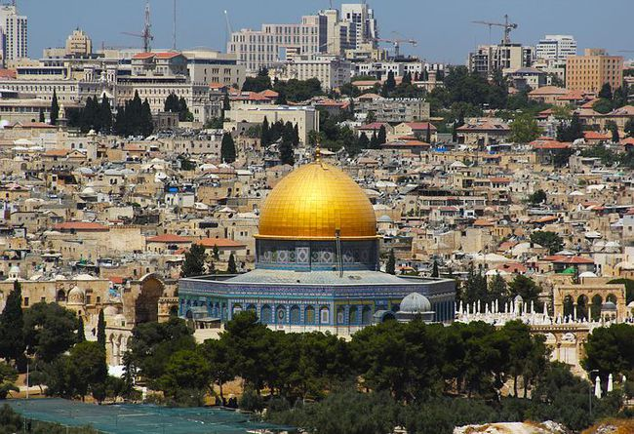

圣经预言的以色列实现了
Notes:
7.总结
从犹太民族奇特的经历中，我们看到，圣经的确是上帝启示的话语。圣经所说的必然应验，因为上帝掌管万有，他有能力实现他的预言，而且上帝是信实的，他说了，就必成就。我们将自己的生命交托这样一位上帝，实在是最好的福分。但是如果我们拒绝上帝，他会追讨我们的罪，正如圣经所说的一样。这就是犹太人的历史教训。他们肉身逃避不了上帝的祝福和咒诅，全人类的每一个灵魂也一样不能逃避。

Slide 58

下节课
再见！
Notes:
祷告结束。

